Slide 1
Arquitectura tecnológica editable — FluyePro / Mental‑IA
MVP alineado al PFM: reduce fricción administrativa, mantiene control humano y repositorios del profesional.
Capa transversal de seguridad, orquestación y gobernanza: autenticación, RLS, consentimiento, trazabilidad y control humano
Usuarios
Frontend
Backbone
IA / Funciones
Externos
Profesional
clínico
React + Vite
App web
Supabase Auth
Google / Email
Captura efímera
Audio / sesión
Google Drive
repositorio profesional
Paciente
reserva pública
Google / Microsoft
OAuth
Vercel
DEV • QA • PROD
Postgres + RLS
metadata operativa
Administrador
/ equipo
Whisper API
transcripción
Email transaccional
Resend / Postmark
Variables por
ambiente
Edge Functions
orquestador backend
GPT‑4o mini
borrador JSON
Calendario / WhatsApp
Logs / auditoría
pendiente
Validación
profesional
Procesamiento efímero: audio no es repositorio permanente
Control humano: IA solo genera borradores editables
Trazabilidad: logs, validación y estados del flujo
MVP → SaaS

Slide 2
Ambientes y ruta de escalamiento
Separación operativa para DEV / QA / PROD y evolución desde piloto hasta SaaS productivo.
DEV
fluyepro-dev.vercel.app
branch: develop
VITE_APP_ENV=DEV
QA
fluyepro-qa.vercel.app
branch: qa
VITE_APP_ENV=QA
PROD
fluyepro-prod.vercel.app
branch: main
VITE_APP_ENV=PROD
2 usuarios
Demo / validación
100 usuarios
Piloto controlado
1.000 usuarios
Pre‑producción SaaS
10.000 usuarios
Escala gobernada
Enterprise
Hardening avanzado
Base actual
• React + Vercel
• Supabase Auth/DB
• Google Drive
• Login Gmail
Antes de piloto real
• Supabase DEV/QA/PROD
• RLS revisado
• Backups
• Logs mínimos
SaaS productivo
• Índices SQL
• Monitoring
• Resend/Postmark
• Auditoría formal
Escala 10k
• Colas / workers
• Rate limits
• Storage gobernado
• Cost control
Decisión arquitectónica: no migrar a Hosting aún. Vercel + Supabase es adecuado para MVP y crecimiento progresivo; se endurece por etapas antes de producción real.

Slide 3
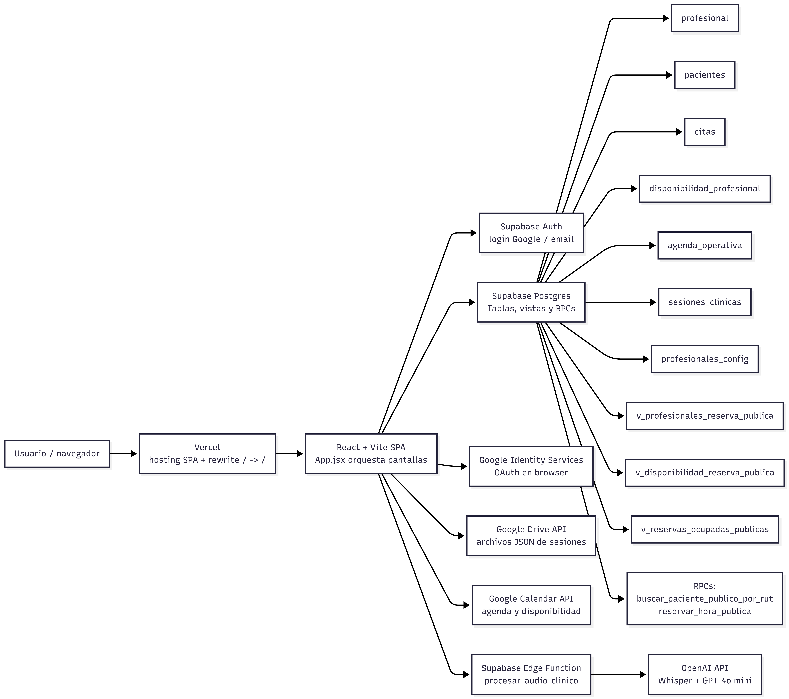
Mapa Actual Mentalia

Slide 4
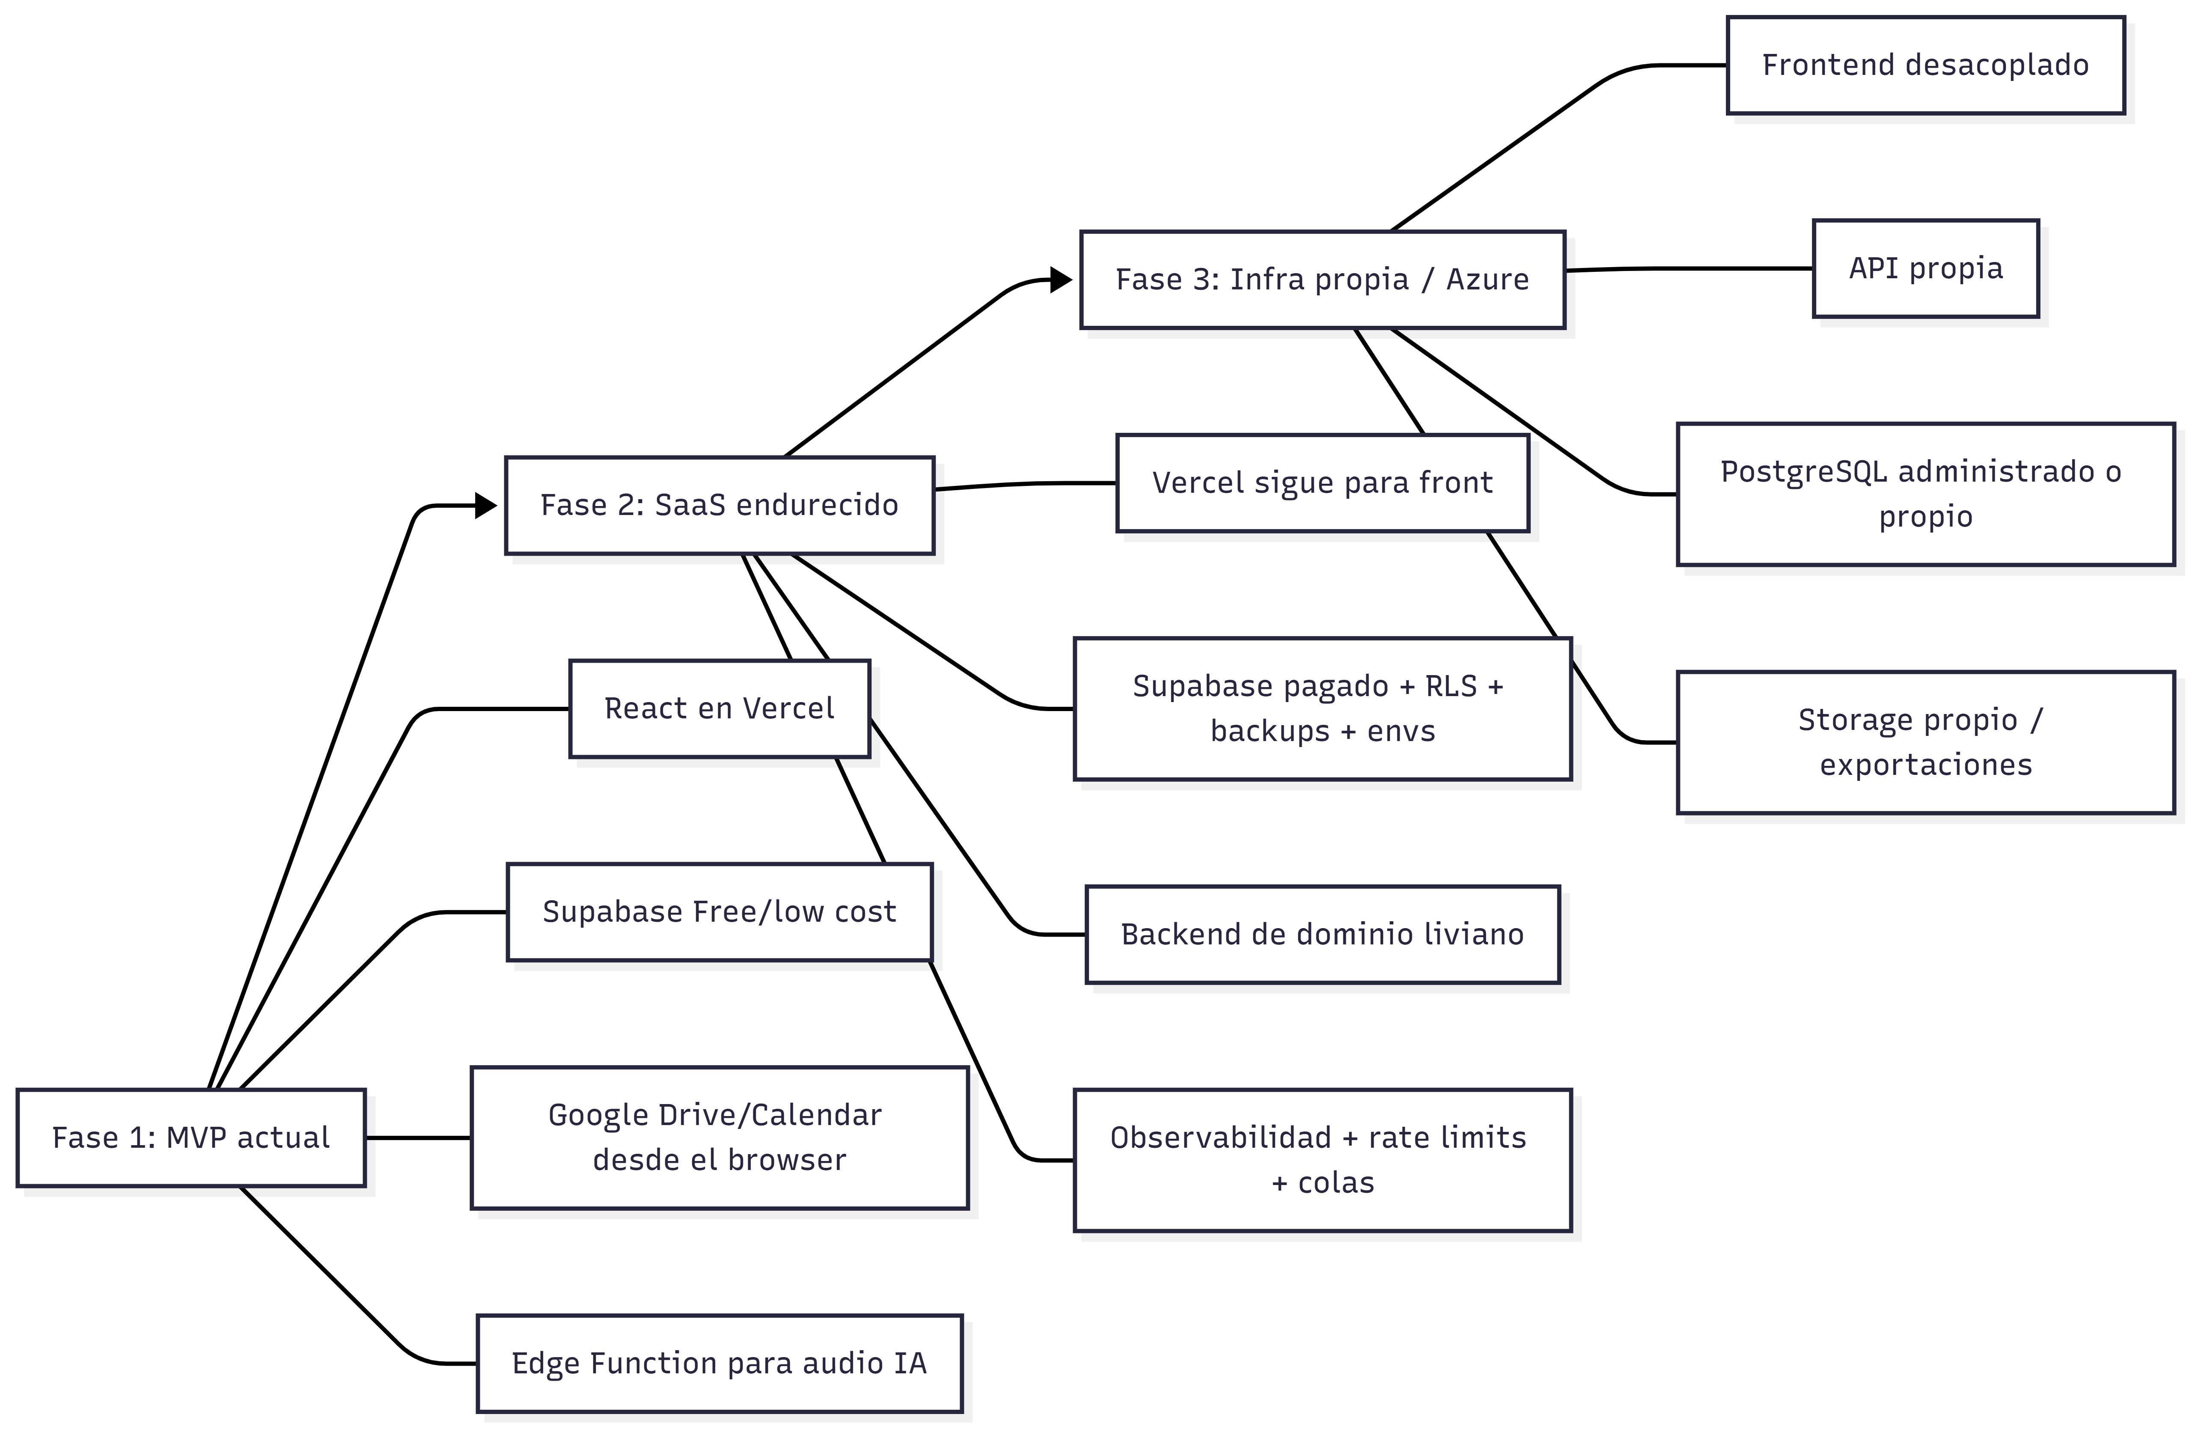
Plan Mejoras Mentalia

Slide 5
Arquitectura actual | Arquitectura objetivo
Usuario │ ▼ React + Vite (Vercel) │ ├── Supabase Auth ├── Supabase Data API + RLS ├── Supabase Edge Function │ └── OpenAI ├── Google OAuth ├── Google Calendar └── Google Drive | React SPA │ ▼ API / Edge Functions │ ├── reglas de negocio ├── autorización ├── auditoría ├── integración Google └── integración OpenAI │ ▼ PostgreSQL + RLS

Slide 6
Arquitectura general:
Tres capas
Organización del negocio:
Modular y orientada a servicios
Patrón interno del backend:
MVC, Clean Architecture o Hexagonal
Frontend:
React basado en componentes

Slide 7
